Slide 1
Ausflug Männerchor 2024
Oberschwäbische Barockstraße
Vom Bodensee bis Ulm
Sa,04.05 – 05.Mai.2024

Slide 2
Geplantes Programm: Herzlich willkommen im Himmelreich des Barock!
Sie ist etwas ganz Besonderes, die Oberschwäbische Barockstraße, die das Oberschwaben mit dem Allgäu, der Schwäbischen Alb und dem Bodensee verbindet.
Entlang der Kultur- und Ferienstraße betten sich echte Schätze des Barock in das sanfthügelige Landschaftsbild Oberschwabens – von prunkvollen Bibliotheken Säle in verschiedenen Klöstern, über die „schönste Dorfkirche der Welt“ in Steinhausen bis hin zu mehreren Basilikas, die unvergesslich bleiben werden.
Die Orgelbaukunst brachte einige der klanglich schönsten Orgeln der Welt in dieser Gegend zu klingen. Das Hopfenvorkommen mehrere Brauereien ist verantwortlich für eine genussvolle Lebenslust in der gesamten Region. Unterwegs werden wir immer wieder lebendiges Brauchtum erleben.
BAROCK bestaunen, BAROCK erleben, BAROCK entspannen, BAROCK erlauschen, BAROCK genießen, BAROCK erschaudern.
- Reise im Komfortfernreisebus / Doppeldecker
- Jause nach der Abreise irgendwo auf dem Weg (nur bei guter Witterung)
- 1x Halbpension - Abendessen, Übernachtung, Frühstück
Übernachtung im Doppelzimmer DU/Bad, WC
Eintritte
Kosten: werden humanste gestaltet und frühzeitig bekannt gegeben

Slide 3
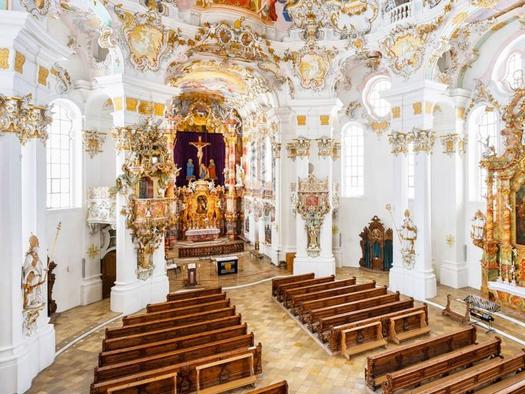

Slide 4
Anmeldeformalitäten
Bitte bis spätestens kommenden Samstag, 23.März 2024
über die Anmeldeplattform auf unserer Homepage
verbindlich zu- oder absagen bzw. die Personenanzahl bekannt geben.
Joe Bacher hat die Anmeldemöglichkeit bereits eingerichtet
Genauer Programmablauf wird bis Ende März bekannt gegeben
Abfahrt wird jedenfalls am Samstag, 04.Mai 2024 gegen 07:30 h erfolgen
Im Ländle werden wir am Sonntag, 05.Mai 2024 gegen 18:00 h eintreffen

